Slide 1
Имя прилагательное. Прилагательные качественные, относительные, притяжательные
6 класс
Подготовила: попова л.г., учитель русского языка и литературы тмкоу «новорыбинская средняя школа»

Slide 2
Имя прилагательное – самостоятельная часть речи, которая обозначает признак предмета и отвечает на вопросы Какой? (весёлый, глубокий, серьёзный) Чей? (медвежий, заячий, мамин) Каков? (красив, певуч, высок).

Slide 3
Как любая изменяемая часть речи, имя прилагательное имеет постоянные и непостоянные морфологические признаки.

Slide 4
К постоянным морфологическим признакам относится разряд по значению: имена прилагательные бывают качественные, относительные и притяжательные.

Slide 5
КАЧЕСТВЕННЫЕ ПРИЛАГАТЕЛЬНЫЕ отвечают на вопросы
Какой? Какая? Какое? Какие? и обозначают различные качества предметов, помогают дать им характеристику:
по внешнему виду (привлекательное личико), по весу (тяжелая сумка), величине (высокий дом), температуре (холодный чай)
Качественные прилагательные образуют КРАТКУЮ ФОРМУ(высокий – высок, весёлый - весел) и СТЕПЕНИ СРАВНЕНИЯ(красивый – красивее, молодой - моложе), а также СОЧЕТАЮТСЯ со словами ОЧЕНЬ и ВЕСЬМА (очень горячий, весьма симпатичный).

Slide 6
ОТНОСИТЕЛЬНЫЕ ПРИЛАГАТЕЛЬНЫЕ отвечают на вопросы Какой? Какая? Какое? Какие? и обозначают признак предмета не прямо, а через его отношение к другому предмету, явлению (городской житель – относящийся к городу, каменный дом – сделанный из камня).
Относительные прилагательные НЕ ИМЕЮТ КРАТКОЙ ФОРМЫ, НЕ ОБРАЗУЮТ СТЕПЕНИ СРАВНЕНИЯ, НЕ СОЧЕТАЮТСЯ со словами ОЧЕНЬ и ВЕСЬМА.
Они образуются с помощью особых суффиксов: -ан-, -ян-, -ск-, -ов- (песчаный берег, серебряное кольцо, ученический билет, лавровый венок).

Slide 7
ПРИТЯЖАТЕЛЬНЫЕ ПРИЛАГАТЕЛЬНЫЕ отвечают на вопросы Чей? Чья? Чьё? Чьи? и обозначают принадлежность определённому человеку или животному (лисий хвост, собачий нос, птичий клюв, папин портфель, бабушкины очки, Петин галстук).
Притяжательные прилагательные НЕ ИМЕЮТ КРАТКОЙ ФОРМЫ, НЕ ОБРАЗУЮТ СТЕПЕНИ СРАВНЕНИЯ, НЕ СОЧЕТАЮТСЯ со словами ОЧЕНЬ и ВЕСЬМА.
Они образуются с помощью особых суффиксов: -ин-, -ов-, -ий- (дедушкина машина, отцов ремень, кошачий глаз).

Slide 9
распределите Имена прилагательные на три группы: качественные, относительные и притяжательные:
1)Оловянный солдатик 2)мышиный хвостик
3)холодный день
4) длинный поезд
5)смелый поступок
6) Серёжин портфель
7) синицыно гнездо
8)глупый вопрос
9)волчья пасть
10)сердечная мышца 11)каменный дом 12)московский метрополитен
13)дедов кабинет
14)добрый человек

Slide 10
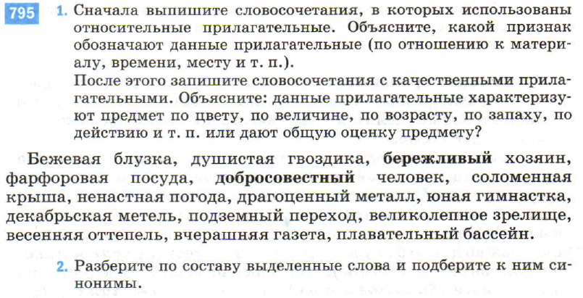

Slide 12
Надпишите разряд над каждым прилагательным в группе.
1) Медвежья голова, медвежья шапка, медвежья походка.
2) Заячий тулуп, заячий хвост, заячий характер.
3) Собачья преданность, собачья конура, собачья лапа.
4) Лисья улыбка, лисья нора, лисья шуба.

Slide 13
БЕРЕЖЛИВЫЙ
ДОБРОСОВЕСТНЫЙ

Slide 14
Найдите четвёртое лишнее слово:
1)Красивая девочка, старый дедушка, сильный соперник, орлиный клюв
2)Сестрин платок, беличий хвост, мамин плащ, строгий директор
3)Гусиное перо, лисья шапка, волчий хвост, заячьи уши
4)Оловянный солдатик, деревянный дом, собачья будка, стеклянный фужер

